Slide 1
«Социально – экономическая поддержка интересов населения города Минусинска»
Муниципальная программа
В целом по муниципальной программе расходы исполнены в сумме
11 587,37 тыс. рублей, что составляет 100,0 % от уточненной бюджетной росписи в сумме
11 587,37 тыс. рублей, в том числе:
за счет средств краевого бюджета в сумме
9 500,00 рублей -100%

Slide 2
Факт исполнения муниципальной программы на 01.01.2020 год
Тыс. рублей
Наименование ГРБС | КФСР | План | Исполнение
Администрация города Минусинка | 0412 | 10 000,00 | 10 000,00
Управление социальной защиты населения администрации города Минусинска | 1001 | 1 587,37 | 1 587,37
Итого |  | 11 587,37 | 11587,37

Slide 3
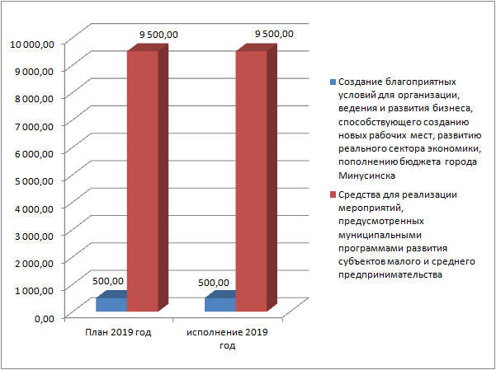
Подпрограмма "Поддержка субъектов малого и среднего предпринимательства"
Тыс. рублей

Slide 4
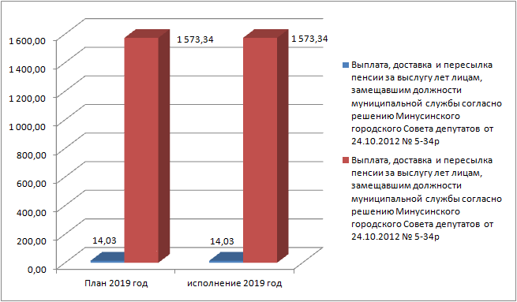
Подпрограмма "Повышение качества жизни отдельной категории граждан"
Тыс. рублей

